Slide 1
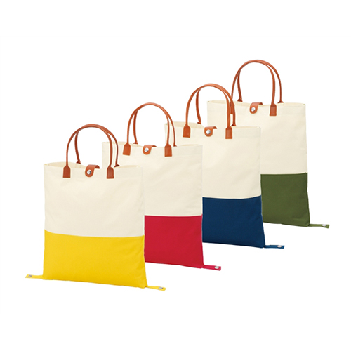
【提案書】
2WAY カラフルバッグ
特徴
シーンに合わせてバッグの形を変えられる、見た目もオシャレでカラーバリエーションもあるバッグです。全色オリジナル名入れが可能ですが、カラー指定は不可ですのでご了承ください。
納期
納期スペース
仕様
素 材：本体/ポリエステル(PVCコーティング)、バンド・持ち手/PVC、ボタン/鉄
サイズ：マチなし時/約39×42cm、マチあり時/約19×20×33cm、
収納時/約20×15×3cm(持ち手含まず)
（包装形態：ポリ袋入り）
重 量：195g
備 考：色指定不可
お見積
お見積りスペース

